Slide 2
আজকের ক্লাসে সবাইকে
স্বা
গ
ত

Slide 3
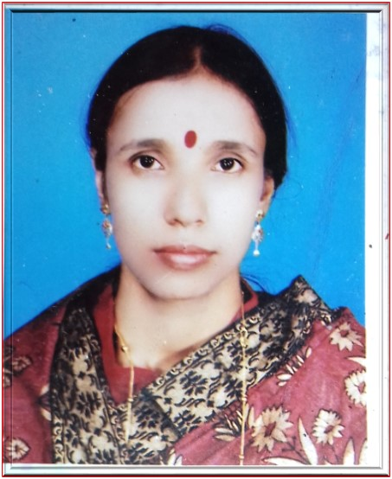
পরিচিতি
জয়া রায়
প্রধান শিক্ষক
বাকাইল সরকারি প্রাথমিক বিদ্যালয়
ব্রাহ্মণবাড়িয়া সদর
শ্রেণি: ৪র্থ
বিষয়: বাংলা
পাঠ শিরোনাম: মহিয়সী রোকেয়া
পাঠ: ১,২,৩

Slide 4
শিখনফল
১.২.১ উচ্চারিত পঠিত বাক্য শুনে বলতে পারবে।
১.৫.২ বিরামচিহ্ন দেখে সাবলীলভাবে অনুচ্ছেদ পড়তে পারবে।
১.৪.২ যুক্তব্যঞ্জন ব্যবহার করে নতুন নতুন শব্দ লিখতে পারবে।
১.১.২ যুক্ত ব্যঞ্জন সহযোগে তৈরি শব্দ যুক্ত বাক্য স্পষ্ট ও শুদ্ধভাবে বলতে পারবে।
১.৩.৬ শুদ্ধ উচ্চারণে প্রশ্ন করতে ও উত্তর দিতে পারবে।
.

Slide 5
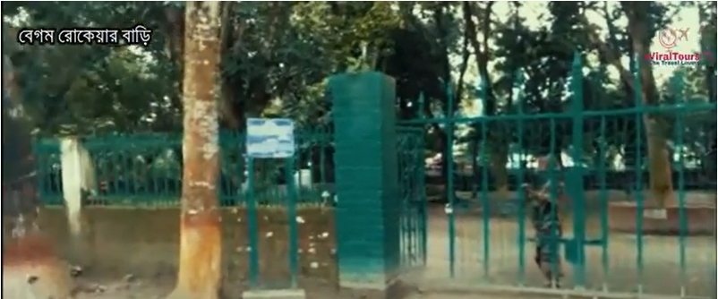
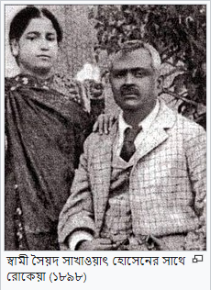
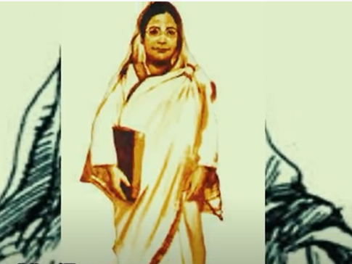
চল আমরা একজন বিখ্যাত ব্যক্তির কিছু ছবি দেখি

Slide 6
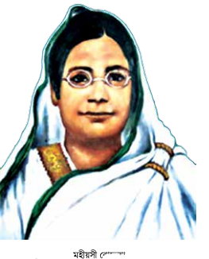
আজকের পাঠ
তিনি হচ্ছেন একজন লেখক, সংগঠক, সমাজ সংস্কারক সর্বোপরি নারী সমাজের একজন প্রতিভু। নাম বেগম রোকেয়া। আমাদের সমাজে যারা আদর্শ স্থানীয় ব্যক্তিত্ব হিসেবে প্রতিষ্ঠা অর্জন করেছেন তাদের মধ্যে তিনি অন্যতম। তিনি যে সময় জন্মগ্রহন করেছিলেন তখন মেয়েদের শিক্ষার তেমন কোন সুযোগ ছিল না। সেকালে নারীদের ত্রিদেয়ালের ভেতর বন্দী থেকে জীবন যাপন করতে হতো। এতে তারা শিক্ষা অর্জন সহ নানা ধরনের বৈষম্যের শিকার হতেন। সামাজিক এই প্রতিবন্ধকতা সত্ত্বেও রোকেয়া শুধূ আত্ম শক্তির বলে বলীয়ান হয়ে শিক্ষা অর্জন সহ পিছিয়ে পড়া নারীদের অগ্রসর করে তুলবার ব্যাপারে গুরুত্বপূর্ণ ভূমিকা পালন করেছিলেন যা বর্তমান সময়ে আমাদের জন্য উজ্জ্বল দৃষ্টান্ত। তোমরা বড় হয়ে এই মহীয়সী নারী সম্পর্কে পর্যায়ক্রমে অনেক কিছু জানতে ও বুঝতে পারবে।
মহীয়সী রোকেয়া

Slide 7
আমি বোর্ডে আজকের পাঠ শিরোনাম লিখব এবং পাঠ্যাংশ উল্লেখ করব। শিক্ষার্থীরা ও আজকের পাঠ শিরোনাম খাতায় লিখবে এবং বই খুলে পাঠ্যাংশ চিহ্নিত করবে।

Slide 8
চল আমরা মহিয়সী রোকেয়ার সংক্ষিপ্ত পরিচয় জেনে নেই
জন্মস্থান-পায়রাবন্দ।মিঠাপুকুর, রংপুর।
মৃত্যু-১৯৩২, ৯ ডিসেম্বর।
নারী জাগরণের অগ্রদূত
জন্ম-১৮৮০, ৯ ডিসেম্বর।
লেখা বই মতিচুর, অবরোধবাসিনী
লেখক, সমাজ সংস্কারক

Slide 9
পাঠ্যাংশটুকু প্রমিত উচ্চারনে, শুদ্ধ,স্পষ্ট ও শ্রবণযোগ্য স্বরে কয়েকবার পড়ব।
সে অনেক দিন আগের কথা। রংপুরের পায়রাবন্দ গ্রাম। সে গ্রামেই জন্ম হলো
এক ফুটফুটে শিশুর। নাম তার রোকেয়া। রোকেয়ার দুই বোন আর দুই ভাই। বাবা
জমিদার কিন্তু সেই জমিদারি তখন পড়তির দিকে। আগের অবস্থা আর নেই।
রোকেয়ার সকালে ঘুম ভাঙ্গে পাখির ডাকে। পাখিরা উড়তে পারে। যখন যেখানে
খুশি যেতে পারে। পাখিদের তো ডানা আছে। কিন্তু রোকেয়ার তো কোথাও
যাবার অনুমতি নেই। ঘরের বাইরে তো দূরের কথা, কারো সামনে যাওয়াও
নিষেধ। এমনকি সে যদি মেয়ে হয় তার সামনে ও নয়।

Slide 10
আমার পাঠ চলাকালীন সময়ে শিক্ষার্থীরা পাঠের নির্দিষ্ট শব্দের ও লাইনের নিচে আঙ্গুল রেখে মেলাবে। শিক্ষার্থীরা নির্দিষ্ট শব্দের ও লাইনের নিচে আঙ্গুল রেখে মেলাতে পারছে কিনা তা আমি লক্ষ রাখব। পঠনের পাশাপাশি শিক্ষার্থীদের বোধগম্যতা যাচাই ও মনোযোগ আকর্ষনে ছোট ছোট প্রশ্ন করব।
গ্রামটির নাম কী?
ফুটফুটে শিশুটির নাম কী?
রোকেয়ার কয় ভাই ,কয় বোন?
রোকেয়ার বাবা কী ছিলেন?
অবরোধ মানে কী?
রোকেয়ার বড় বোনের নাম কী

Slide 11
এখন আমরা যুক্তবর্ণগুলো বোর্ডে ও খাতায় লিখব এবং যুক্তবর্ণ দিয়ে গঠিত নতুন শব্দ দিয়ে বাক্য তৈরি করবো ।
অবস্থা
স্থ
ত
সুস্থ
স
আমরা সকলেই সুস্থ জীবন যাপন করতে চাই।
ত্ম
আত্মীয়
আত্ম
ম
ত
তিনি আত্মবলে বলীয়ান ছিলেন।
বন্দী
ন্দ
দ
মন্দ
ন
মন্দ লোককে কেউ পছন্দ করে না।
ণ্ড
গণ্ডী
ড
লণ্ডভণ্ড
ণ
অল্প সময়েই সবকিছু লণ্ডভণ্ড হয়ে গেল।

Slide 12
শিক্ষার্থীদের পাঠ
কয়েকজন শিক্ষার্থী পাঠটি পড়বে। অন্য শিক্ষার্থীরা শুনবে ও পাঠে আঙ্গুল রেখে তাদেরকে অনুসরন করবে। আমি পর্যবেক্ষন করব শিক্ষার্থীরা সঠিকভাবে নির্দেশ পালন করছে কিনা। শিক্ষার্থীদের পঠনে ও অন্য শিক্ষার্থীদের অনুসরনে প্রয়োজনে আমি সহায়তা করব।
সে অনেক দিন আগের কথা। রংপুরের পায়রাবন্দ গ্রাম। সে গ্রামেই জন্ম হলো
এক ফুটফুটে শিশুর। নাম তার রোকেয়া। রোকেয়ার দুই বোন আর দুই ভাই। বাবা
জমিদার কিন্তু সেই জমিদারি তখন পড়তির দিকে। আগের অবস্থা আর নেই।
রোকেয়ার সকালে ঘুম ভাঙ্গে পাখির ডাকে। পাখিরা উড়তে পারে। যখন যেখানে
খুশি যেতে পারে। পাখিদের তো ডানা আছে। কিন্তু রোকেয়ার তো কোথাও
যাবার অনুমতি নেই। ঘরের বাইরে তো দূরের কথা, কারো সামনে যাওয়াও
নিষেধ। এমনকি সে যদি মেয়ে হয় তার সামনে ও নয়।

Slide 13
দলগত কাজ
পাঠ্যাংশটুকু পঠন, শব্দ সনাক্ত করন, বিশ্লেষন বাক্য গঠন ও গঠন।
শিক্ষার্থীদের চিহ্নিত শব্দগুলো বোর্ডে লিখব , শিক্ষার্থীদের সঙ্গে প্রশ্নোত্তরের মাধ্যমে শব্দ গুলোর অর্থ ও বাক্য শিক্ষার্থীদের অনুধাবনপূর্বক বোর্ডে লিখব শিক্ষার্থীরা ও খাতায় লিখবে’।

Slide 14
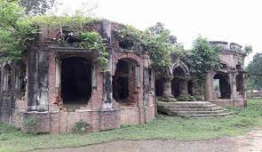
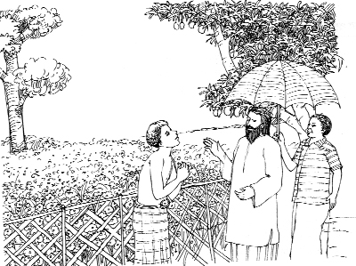
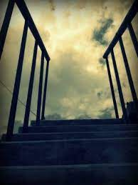
পড়তি
ধ্বংসের দিকে
রোকেয়ার বাবার জমিদারি তখন পড়তির দিকে।
জমিদার
ধনী ব্যক্তি, অনেক ধন সম্পত্তির মালিক
রোকেয়ার বাবা ছিলেন একজন জমিদার।
চিলেকোঠা
বাড়ির ছাদের লাগোয়া ঘর, সিঁড়িঘর
আমি কখন ও কখন ও চিলেকোঠায় লুকিয়ে থাকি।

Slide 15
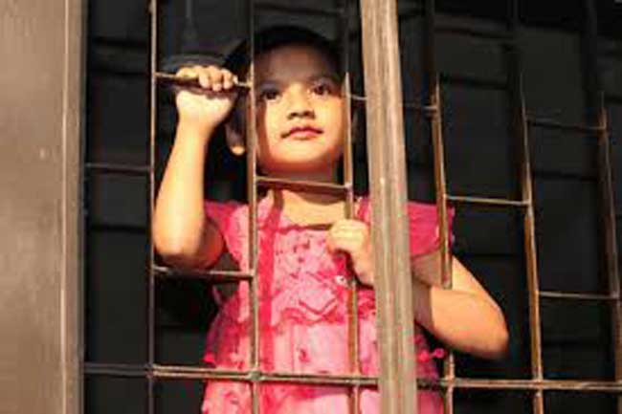
অবরোধ
নির্দিষ্ট গণ্ডীর মধ্যে আটকে থাকা।
একসময় মেয়েদের ঘরে অবরোধ করে রাখা হতো।
স্নেহ
আদর-ভালোবাসা।
রোকেয়ার ভাই-বোন দু’জনেই তাকে খুব স্নেহ করতেন

Slide 16
একক কাজ
আমি শিক্ষার্থীদের একক পঠন পর্যবেক্ষণ করবো, শিক্ষার্থীদের বোধগম্যতা অনুধাবনে ছোট ছোট প্রশ্ন করবো। প্রয়োজনে সহযোগিতা করবো।
প্রত্যেক শিক্ষার্থী পাঠটি শুদ্ধ স্পষ্ট স্বরে পাঠ করবে । শব্দ ও বাক্য অনুধাবনে চেষ্টা করবে। প্রয়োজনে শিক্ষকের সহযোগিতা নেবে।

Slide 17
এসো দলগত কাজ করি
কাজ
অনুচ্ছেদ ১ ও ২ থেকে দুইটি প্রশ্ন তৈরি কর ও উত্তর সহ খাতায় লিখ।
অনুচ্ছেদ ২ থেকে দুইটি প্রশ্ন তৈরি কর ও উত্তর সহ খাতায় লিখ।
অনুচ্ছেদ ৩ ও ৪ থেকে দুইটি প্রশ্ন তৈরি কর ও উত্তর সহ খাতায় লিখ।

Slide 18
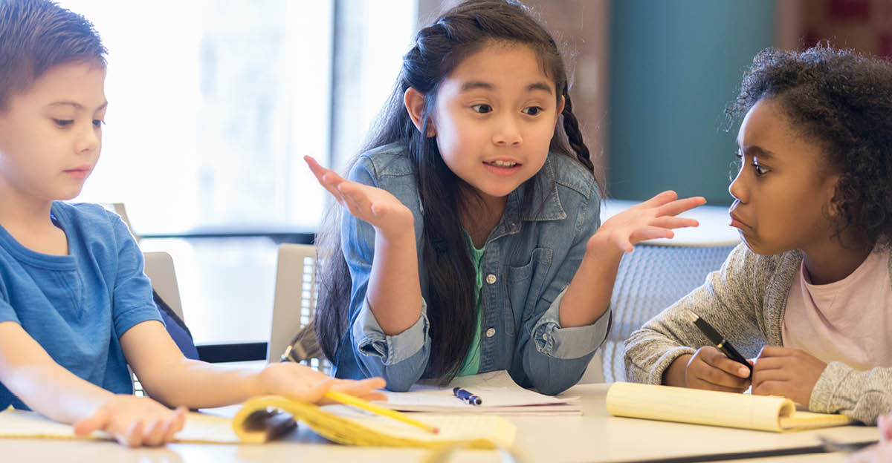
জোড়ায় কাজ
নিচের যুক্তবর্ণ গুলো দিয়ে ২টি করে শব্দ লিখ।
ণ্ড
গণ্ডার, প্রচণ্ড
ন্দ
মন্দ, ছন্দ
স্থ
স্বাস্থ্য, আস্থা

Slide 19
মূল্যায়ন
নিচের প্রশ্নগুলোর উত্তর বলি
ক) বেগম রোকেয়া কোথায় জন্মগ্রহণ করেন?
খ) বেগম রোকেয়ার কয় ভাই-বোন ছিল?
গ) অবরোধ কথাটির অর্থ কী ?
ঘ) বাড়িতে কেউ এলে রোকেয়াকে কোথায় কোথায় লুকিয়ে থাকতে হতো?
ঙ) বেগম রোকেয়াকে লেখাপড়ায় কে কে সাহায্য করতেন?

Slide 20
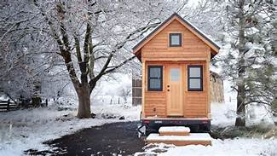
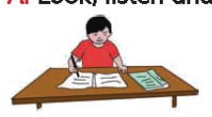
পরিকল্পিত কাজ
বেগম রোকেয়ার ছোটবেলা কীভাবে কেটেছিল সে সম্পর্কে তিনটি বাক্য লিখে আনবে।

Slide 21
ধন্যবাদ সবাইকে

